Slide 1

L’EPARGNE :
Relevons ensemble l’un de nos grands défis pour 2021
Heure du Jeudi
Jeudi 04 février 2021

Slide 2
L’Epargne, un véritable défi collectif
Construire son chemin pour aller vers nos clients et répondre à leurs projets d'épargne
Quelques trucs et astuces complémentaires

Slide 3
01
L’Epargne, un véritable défi collectif
Construire son chemin pour aller vers nos clients et répondre à leurs projets d'épargne
Quelques trucs et astuces complémentaires

Slide 4
L’Epargne, un véritable défi collectif
La crise sanitaire s’inscrit dans la durée et pousse les Français vers de nouvelles pratiques en matière d’épargne.
En France, comme partout en Europe, l’inquiétude est la principale motivation à épargner
  L'épargne des ménages atteint un niveau record au deuxième trimestre 2020 (98,9 milliards, après 71,8 milliards au T1), en lien avec la chute de la consommation des ménages durant le confinement.
  Le Livret A et le Livret de développement durable, qui garantissent pourtant des taux d'intérêt faibles, ont connu cette année un succès historique.
La sensibilité de nos clients à l’épargne responsable s’accroit dans ce contexte
  La place accordée aujourd’hui par les français aux impacts environnementaux et sociaux dans leurs décisions de placement est de 73%
Tous nos clients et nos prospects sont plus avertis et informés sur l’Epargne grâce aux éléments de la presse spécialisée mais également de la presse généraliste

Slide 5
L’Epargne, un véritable défi collectif
Dans ce contexte général, les résultats de la CEGEE sur 2020 sont en progrès, mais dans une dynamique moindre que celle du marché
Malgré des résultats de collecte en très forte hausse sur l’année 2020, nos parts de marché ne progressent pas.
  Près de 1,2 milliard d’€ collectés en CEGEE en 2020
    440 M€ sur nos produits d’Epargne
    711 M€ d’évolution de nos comptes de dépôts
  Les parts de marché de la CEGEE stagnent à 9,8%
Ces résultats en volume très élevés ne nous permettent pas d’être dans le rythme des caisses d’Epargne
  La CEGEE se classe 13ème en 2020 sur l’Epargne hors compte de dépôts par ETP
  Et se classe 12ème dans le Groupe sur l’évolution des comptes de dépôts

Slide 6
L’Epargne, un véritable défi collectif
Pour relever le défi de l’Epargne, la CEGEE dispose d’un réel potentiel pour accompagner nos clients et nos prospects
Une image de marque forte avec l’Epargne inscrite dans l’ADN de la Caisse d’Epargne
  Une image bicentenaire construite autour de l’épargne avec l’accompagnement des besoins de nos clients depuis 1818
Des clients qui nous font déjà confiance pour les accompagner
La CEGEE dispose d’une gamme de produits large pour répondre à l’ensemble des besoins
  Tous les univers de besoins sont couverts
  Une offre renforcée avec des fonds ISR (Investissement Socialement Responsable) notamment Ambition Durable, en lien avec les nouvelles aspirations des clients
Taux d’équipement de nos clients

Slide 7
L’Epargne, un véritable défi collectif
En 2021, notre défi est de réunir nos efforts pour accompagner chacun de nos clients dans tous ses projets d’épargne.
Trois ambitions majeures
  Capter l’épargne externe de nos clients
  Cristalliser nos encours et développer encore plus les flux avec nos clients
  Avoir une démarche de fidélisation au travers des versements programmés
Une stratégie d’épargne globale
  Sensibiliser tous nos clients et comprendre leurs projets d’épargne
  Se donner les moyens d’aller au-delà de nos produits de prédilection (que nous avons tous)…
  … pour utiliser pleinement toute notre gamme de produits pour répondre à tous les projets

Slide 8
L’Epargne, un véritable défi collectif
Construire son chemin pour aller vers nos clients et répondre à leurs projets d'épargne
Quelques trucs et astuces complémentaires
02

Slide 9
3. Nos moyens
Construire son chemin pour aller vers nos clients et répondre à leurs projets d'épargne
Où trouver l’information pour prioriser les clients à contacter ?
Quels outils pour faciliter la prise de contact ?
Quelles astuces pour préparer la rencontre du client ?
Quelles astuces pour mener l’entretien ?
1
2
3
4

Slide 10

3. Nos moyens
Informations pour prioriser les clients de votre portefeuille avec des projets d’épargne et non équipés (1/5)
1
MonPortfolio permet d’identifier les clients non détenteurs d’épargne de mon portefeuille
  Un outil dynamique pour une gestion optimisée de son portefeuille client
  Une identification rapide possible des clients non détenteurs des univers Epargne Liquide et/ou Epargne de Placement grâce aux filtres permettant d’alimenter son Baromètre
  Un ciblage individuel selon la segmentation du client et son niveau d’équipement
Les cibles GERC et les rapports ORCA permettent d’identifier plus rapidement les clients prioritaires
Les transactions sur le Poste Conseiller « 0907 » (requêtes paramétrées) et « 0925 » (gestion de mon portefeuille)

Slide 11
3. Nos moyens
Informations pour prioriser les clients de votre portefeuille avec des projets d’épargne et non équipés (2/5)
1
De nombreuses cibles GERC dédiées sont disponibles pour une prise de RDV « Bilan Epargne ».
Relance des clients ayant reçu et ouvert notre communication relative au questionnaire relationnel avec une priorisation de contact pour les clients ayant réalisé le questionnaire dans sa totalité (pilotage du parcours clients)
  200 000 clients sur l’année soit 11 clients par mois et par conseiller
Capitaliser sur l’envoi du relevé annuel avec la mise en place d’un événement GERC pour les clients avec une SF > 50 000 euros (et notamment les portefeuilles GCP / CAGP)
Développer des relations complètes avec nos clients ayant souscrit un crédit immo, non BP ou non détenteurs de l’univers Epargne et/ou Placement
  31 000 clients détenteurs d’un crédit immobilier en 2020 et non BP
  75 000 clients détenteurs d’un crédit immobilier en CEGEE et non détenteurs de l’univers Epargne
  119 700 clients détenteurs d’un crédit immobilier en CEGEE et non détenteurs de l’univers Placement
  Une première action concernera les souscripteurs de crédits immobilier en 2019 et 2020

Slide 12
3. Nos moyens
Informations pour prioriser les clients de votre portefeuille avec des projets d’épargne et non équipés (3/5)
1
Quelques exemples de Cibles GERC complémentaires
Libellés | Cibles | Volumétrie
EPARGNE BP sans univers E ou P | Clients BP non détenteurs de l’univers Epargne Liquide ou Epargne de Placement | 24 700
EPARGNE JBP sans univers E | Clients JBP non détenteurs de l’univers Epargne Liquide | 4 450
EPARGNE Distanciés sans univers E | Clients D non détenteurs de l’univers Epargne Liquide | 24 400
EPARGNE Client à potentiel DAV | Clients avec un DAV > 5 000 € | 28 200
EPARGNE Client avec numéraire PEA important | Clients avec un compte numéraire PEA > 1000 euros | 3 200
EPARGNE Client immo sans univers E ou P | Clients ayant souscrit un crédit immo en 2019 ou 2020 non détenteurs de l’univers Epargne et/ou Placement | 7 600
EPARGNE offre frais d’entrée ASV | Clients détenteurs d’Assurance Vie, de moins de 65 ans | 24 250

Slide 13

3. Nos moyens
Informations pour prioriser les clients de votre portefeuille avec des projets d’épargne et non équipés (4/5)
1
Thème principal | Nom du rapport | Contenu | Comment
BANCARISATION | Mobilité bancaire entrante | Les flux 04 sont là, c’est le moment de relancer mon client pour son épargne | Et si j’appelais mon client pour l’informer que son 04 est actif, et que nous pouvons traiter son épargne
FONDS DE COMMERCE | Clients activés | Liste des clients activés par univers de besoin | J’ai activé un ou plusieurs univers, je contacte le client pour le « E » et le « P »
 | Clients désactivés | Liste des clients ayant perdu l’Univers de besoin « E » ou « P » | Et si j’appelais mon client pour lui proposer un versement complémentaire, et/ou de rouvrir un PEL clos
 | Conquêtes entrées en relation 2019 et 2020 | Liste de tous les nouveaux clients (nouveau client bancaire, ligne bleue) | Et si j’appelais mon client pour prendre de ses nouvelles, et lui proposer un bilan épargne
EPARGNE REGLEMENTEE | Détenteurs de Liv B | Stock de tous les livrets autres que A/LDDS/LEP/LJ | Et si je proposais à mes clients une solution d’épargne dynamique, régulière, innovante, responsable …
 | Échéances Liv Jeunes | LJ arrivés à échéance fin 2020, clients nés en 1995 et clôturés à échéance | Et si j’appelais mes clients pour leur souhaiter un joyeux 26ème anniversaire et leur proposer un réceptacle dynamique et innovant pour leur LJ ?
 | Lep à justifier | LEP de l’année de grâce clôturé au 31 mars 2021 | Et si je contactais mon client pour lui proposer d’anticiper la clôture de son LEP ?
 | PEL clôturés à l’échéance | Clients dont le PEL a été ouvert après le 01/03/2011 et qui feront l’objet d’une clôture réglementaire à la date d’échéance plus 5 ans avec un reversement sur le Liv B | Et si j’appelais mon client pour anticiper sa clôture de son PEL et réfléchir avec lui à comment continuer tout en dynamiser son épargne
 | PEL potentiellement irréguliers | PEL dont versement semestriel inférieur à 270 € | Et si j’appelais mon client pour lui assurer que je m’occupe du sav de ses pdts d’épargne
 | Flux collecte | Tous les mouvements sur livrets, FCP, titres, CEP, PEA, assurance-vie, OPCVM, entrants et sortants | Et si je contactais les clients avec des flux sortants pour proposer un conso …
 | Recyclage LGP fin du taux promo | Action 2020 | Et si je vérifiais que tout est bien traité … ?

Slide 14
3. Nos moyens
Informations pour prioriser les clients de votre portefeuille avec des projets d’épargne et non équipés (5/5)
1
Thème principal | Nom du rapport | Contenu | Comment
EPARGNE FINANCIERE | Carnet d’ordre PS | liste de tous les clients ayant une souscription ou un rachat en cours | Et si je compensais mes rachats par de nouvelles souscriptions ?
 | Stock assurance-vie | Liste de tous les clients ayant un ou des contrats CNP et ou écureuil vie et ou BPCE | Et si je proposais à mes clients de vérifier ensemble la clause bénéficiaire
 | Stock assurance-vie | Permet le développement des versements complémentaires, des VP, des arbitrages | Et si je proposais à mes clients de vérifier ensemble la clause bénéficiaire
ECHEANCES | Clients avec échéances en 2021, année complète | Liste des LJ PEL CAT Emprunts FCP titres, et Emprunts FCP ass-vie | Et si j’appelais mon client pour anticiper l’échéance de son produit et réfléchir ensemble à comment réorienter son épargne
 | Échéances CAT 2020 | Liste des toutes les échéances de l’année concernée | Et si je vérifiais que tout est bien traité … ?
 | Échéances FCP 2020 | Liste des toutes les échéances de l’année concernée | Et si je vérifiais que tout est bien traité … ?
 | Échéances Emprunt 2020 | Liste des toutes les échéances de l’année concernée | Et si je vérifiais que tout est bien traité … ?
CREDITS | Clients détenteurs de prêts immo | Liste de tous les clients détenteurs d’un ou plusieurs prêts immos | Filtre sur les plus récents, vérifier le taux d’équipement collecte (prév, épargne, placement, PS)
MULTICANAL | Détail des vents à distance non finalisées | Toutes les ventes à distance pour lesquelles je n’ai pas eu de retour de mon client | Et si je proposais mon aide au client pour finaliser sa souscription
PRODUCTION COMMERCIALE | Détail PV ventes KO | Détail des ventes non prises en compte pour la PV sur objectifs et relative | Et si j’appelais mon client pour lui dire qu’il manque un document pour que son dossier soit complet

Slide 15
3. Nos moyens
Des outils à disposition pour faciliter la prise de contact
2
Les actions de marketing direct
  L’envoi d’un questionnaire relationnel, comme pour l’IARD, pour susciter l’intérêt de nos clients
  Des envois d’e-mailing en-cours
Des offres promotionnelles en cours et une campagne de communication nationale
  Des offres promotionnelles autour de l’assurance vie
  Une campagne de communication nationale autour de l’épargne
Susciter l’intérêt de nos clients lors de nos échanges et pour la prise de contact
  Quelques propositions non exhaustives d’accroches
Des moments d’échanges différents avec nos clients
  Les ateliers des décodeurs avec des thématiques autour de l’Epargne et un catalogue qui s’étoffe tout au long de l’année

Slide 16
3. Nos moyens
Des outils à disposition pour faciliter la prise de contact
2
Un appui des actions de marketing direct pour susciter l’intérêt du client et l’amener à contacter son agence
L’envoi d’un questionnaire relationnel en 2021 avec une démarche innovante
  Interpeller
  Faire réfléchir
  Etre pédagogue
  Etre au service du client
Une action similaire avait été faite en 2020 autour de l’IARD avec de bons résultats
Des e-mailings envoyés aux clients, avec relance par SMS à J+3 si l’e-mailing n’a pas été ouvert, autour de thèmes comme :
  Et si votre conseiller vous aidait à optimiser votre épargne?
  Assurance vie : frais d’entrée offerts pour chercher à valoriser votre épargne

Slide 17

3. Nos moyens
Des outils à disposition pour faciliter la prise de contact
2
Un dispositif complété par des offres promotionnelles et une campagne de communication nationale
Des offres ponctuelles répondant aux nouvelles sensibilités de nos clients en matière d’Epargne avec Ambition Durable
  Qui ? Profil investisseur : C1, R1 minimum
  Quand ? Commercialisation du 7 janvier au 1er avril 2021
  Comment ? Durée de l'émission 10 ans, éligible sur les Comptes Titres Ordinaires et l’Assurance Vie
  Obligation indexée sur l’indice WATER & OCEAN EUROPE 40 d’une maturité de 10 ans
Une campagne promotionnelle sur les contrats Millevie Initiale pour les enfants nés en 2020
  Qui ? Pour un contrat multi support Millevie Initiale au nom de l’enfant, né à partir du 01/01/2020
  Quand ? Depuis le 07/12/2020 et jusqu’au 31/12/2021
  Comment? La somme de 50€ sera versée à la date d’adhésion sur un compte de dépôt ouvert au nom de l’enfant
Une campagne nationale relayée dans la presse et sur notre site internet
Book des Offres promo

Slide 18




HDJ du 4 février
Les Ateliers des décodeurs, un levier pour vous permettre de dynamiser l’épargne auprès de vos clients en créant une proximité différente
2
La semaine dernière (HDJ du 28 janvier), nous vous avons présenté . N’hésitez pas à vous approprier le support dédié à l’épargne « Et si c’était simple de comprendre l’épargne » et à le partager avec vos clients, lors d’un RDV ou lors d’animation d’Ateliers spécifiques sur l’épargne.
Ces Ateliers vous permettront de dynamiser l’épargne auprès de vos clients et de développer leur satisfaction.
Retour sur l’HDJ de la semaine dernière
Accès au support Epargne

Slide 19



HDJ du 4 février
Retrouvez également le retour d’Expérience d’un de nos collaborateurs, qui a organisé des Ateliers des décodeurs sur la Banque à Distance et la Primo Accession.
2
Pour toute question sur
les Ateliers des décodeurs :
Contact - Valérie VALENTIN
valerie.valentin@cegee.caisse-epargne.fr
06.24.65.53.17
03.88.52.55.43

Slide 20
HDJ du 4 février
Des astuces pour préparer la rencontre du client
3
Pour bien conseiller notre client en matière d’épargne, il faut bien le connaitre. Un diagnostic préalable est possible pour identifier
  Comment vit votre client ? Que gagne et dépense le ménage ? Quels sont les avoirs et les dettes du ménage?
Quels sont les outils à votre disposition pour répondre à ces interrogations et bien préparer l’entretien
  Utiliser et Travailler l’APE, étape par étape / Editer les historiques / Consulter les CRE précédents
  Quels sont les liens en place, les procurations, les clauses bénéficiaires en place?
  Quels sont les évènements GERC en cours ?
  Vérifier que la BAD est active avec l’utilisation ou non de la MSI et de Sécur’Pass
  Le QCF/QR est-il à jour ? Quelle est sa catégorie ?
  Quel est le statut de son DRC et son statut CCA?

Slide 21
HDJ du 4 février
Des astuces pour préparer la rencontre du client
3
Quelle est l’activité de son compte de dépôt ?
  Retraits / Virements / Prélèvements
Quel est l’âge de mon client ?
Quels sont les évènements récents de sa vie?
  Naissance
  Premiers jobs
  La vie à deux / Mariage / PACS / Divorce
  Famille monoparentale / Famille recomposée
  Étude des enfants / Aider les enfants à s’installer
  Accidents et handicaps / Perte d’autonomie
  Retraite

Slide 22

3. Nos moyens
Des astuces pour mener l’entretien : quelques questions pour amener les sujets
4
« Quels sont vos objectifs d’épargne ? »
« Qu’attendez-vous de votre épargne ? »
« Quelle est la part allouée à votre épargne dans votre budget mensuel ? »
« Chercher à rentabiliser votre capital, est-ce important pour vous ? » « Pourquoi ? »
« Pouvoir disposer de son épargne en cas de besoin, est-ce essentiel pour vous ? »
« Qu’avez-vous mis en place pour anticiper le financement des études de vos enfants ? »
« Qu’avez-vous mis en place pour compléter vos revenus une fois à la retraite ? »
« Comment envisagez-vous la transmission de votre patrimoine ? »
« Comment vous définiriez-vous en tant qu’épargnant ? Plutôt prudent, équilibré, dynamique? »
« Avez-vous d’autres placements ailleurs ? »
« Sur 10 € vous seriez prêt à mettre combien en unités de Compte ? »
« Quels sont les supports détenus sur votre PEE ? »

Slide 23





3. Nos moyens
Autour des bonnes pratiques disponibles, voici une proposition de 4 étapes lors de votre entretien pour arriver à identifier le besoin du client
4
Faire mesurer les écarts
Chiffrer précisément les besoins
Observer la réaction du client
Faire le bilan financier et conseiller
Situation actuelle
Silence
Il n’y a que les choses concrètes qui motivent véritablement l’épargne….
Chiffrer l’objectif du client
Chiffrer le capital à atteindre
Dater les objectifs
Le bilan financier ne doit être réalisé qu’à partir du moment où vous avez :
Identifié précisément le ou les objectif(s) du client
Chiffré et daté ce ou ces objectif(s)
Situation souhaitée
Mesurer l’intérêt
Situation réelle
Ne pas penser à la place du client
L’intérêt du client sera gagné grâce à la mise en relief, par VOUS, des écarts entre :
Ce que le client pense avoir
Ce que le client souhaite avoir
Ce que le client aura réellement
En utilisant des phrases du type :
Comprenez-vous l’intérêt d’être accompagné par un professionnel pour votre projet ?
Est-ce important pour vous de préparer ce projet qui vous tient à cœur ?
Mettre tous les moyens pour atteindre vos objectifs, est-ce essentiel pour vous ?

Slide 24
2. Notre ambition
Une fois les besoins identifiés, nous pouvons nous appuyer sur une gamme complète répondant à l’ensemble des besoins des clients
4
La gamme Caisse d’Epargne couvre l’ensemble des univers de besoins des clients
Un FOCUS sur notre gamme d’Epargne Liquide qui reste le placement privilégié des français.
  Rendement faible mais sécurisation des encours
Des produits d’Epargne contractuelle en compléments
Et une gamme de produits d’épargne financière avec l’assurance vie multi-supports et nos comptes titres
  Produits privilégiés pour se diversifier son épargne
  Gamme qui peut offrir des rendements supérieurs mais avec une prise de risque plus élevé

Slide 25

2. Notre ambition
La gamme Caisse d’Epargne couvre l’ensemble des univers de besoins des clients en tenant comptes des horizons de placement
4
Produits | La liquidité | La sécurité | La transmission | La fiscalité | La rentabilité
Epargne Liquide
Livret A |  |  |  | intérêts défiscalisés
Livret B
LEP |  |  |  | intérêts défiscalisés
LDDS |  |  |  | intérêts défiscalisés
Livret Jeune |  |  |  | intérêts défiscalisés
Livret 10/12
CSLR
CEL
Epargne Contractuelle
PEL
PEL Quadreto |  | Quadreto à revenus
CAT
Epargne Financière
Assurance Vie |  | LEA | LEA | LEA | LEA
PERI |  |  | LEA
PEA |  |  |  | LEA | LEA
CTO |  |  |  |  | LEA
PSO |  |  |  |  | LEA si PEA
Epargne responsable

Slide 26
2. Notre ambition
Notre gamme d’Epargne Liquide qui reste le placement privilégié des français
4
 | Age | Plafond | Rémunération | Fiscalité | Montant min à l’ouverture | Montant min versements | Autres conditions
Livret A | Dès la naissance | 22 950 € | 0,50% | Exonération IR et PS | 10 € | 10 € | Une même personne ne peut être titulaire que d'un seul Livret A
Livret de Développement Durable Solidaire (LDDS) | A partir 18 ans | 12 000 € | 0,50% | Exonération IR et PS | 10 € | 10 € | Domicile fiscal en France, une même personne ne peut être titulaire que d'un seul LDDS
Livret d’Epargne Populaire (LEP) | A partir 18 ans | 7 700 € | 1,00% | Exonération IR et PS | 30 € | 10 € | Domicile fiscal en France*, une même personne ne peut être titulaire que d'un seul LEP
Livret Grand Format | A partir 18 ans | 15 300 € | 0,05% | PFU de 12,80% + PS ou sur option déclaration IR + P | 10 € | 10 € | Détention d'un Livret A à 15 000€ pour l'obtention du taux de fidélité, une même personne ne peut être titulaire que d'un seul Livret Grand Format
Livret B | Dès la naissance | Sans | 0,05% | PFU de 12,80% + PS ou sur option déclaration IR + PS | 10 € | 10 € | Le taux est fixé librement par la banque
Livret Jeune | De 12 ans à 25 ans | 1 600 € | 1% | Exonération IR et PS | 10 € | 10 € | Seul le titulaire du Livret jeune peut effectuer des opérations de dépôt

Slide 27
2. Notre ambition
Des produits d’Epargne contractuelle sont disponibles en compléments
4
LE PEL
LE CEL
Plafond de dépôt : 61 200 euros (hors intérêts capitalisés)
Versement minimum : 540 euros chaque année
Solde minimum : 225 euros
Durée : 4 ans minimum, 10 à 15 ans maximum
Disponibilité : après 4 ans
Performance : 1 % (hors prime) pour le PEL ouvert depuis le 1er août 2016
Fiscalité : pour un PEL ouvert avant 2018, les intérêts sont soumis aux prélèvements sociaux et, après 12 ans, à l'impôt sur le revenu. Pour un PEL ouvert à compter de 2018, les intérêts seront soumis aux prélèvements sociaux de 17,20% lors de leur versement, puis imposés, dès la 1ère année, soit au barème progressif de l'impôt sur le revenu, soit au taux forfaitaire de 12,8%.
Plafond de dépôt : 15 300 euros (hors intérêts)
Solde minimum : 300 euros
Durée : sans limitation
Disponibilité : totale
Performance : 0,5%
Fiscalité : pour un CEL ouvert avant 2018, les intérêts sont exonérés d'impôt sur le revenu mais sont soumis aux prélèvements sociaux. Pour les CEL ouverts à compter de 2018, les intérêts seront soumis aux prélèvements sociaux de 17,20% lors de leur versement, puis imposés ensuite soit au barème progressif de l'impôt sur le revenu, soit au taux forfaitaire de 12,8%.
  Le PEL et le CEL sont indissociables et ne peuvent être détenus dans deux établissements bancaires différents

Slide 28
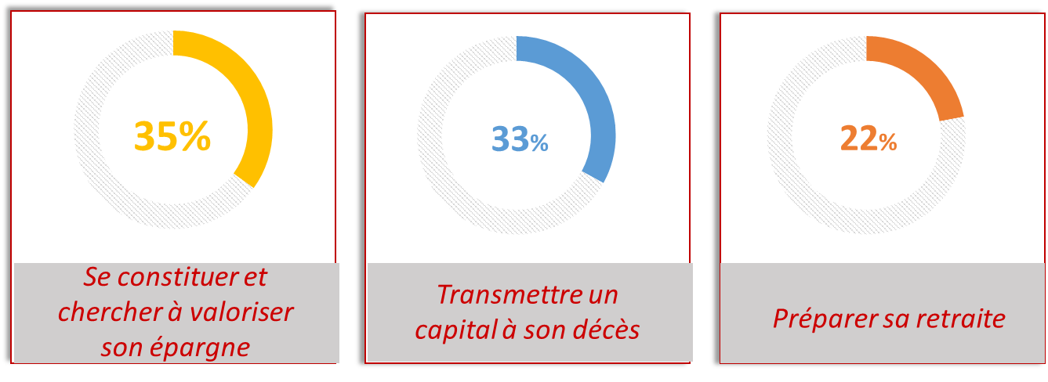
2. Notre ambition
Dans le cadre d’une diversification de son épargne, la CEGEE possède des contrats d’assurance vie multi-supports
4
Les contrats d’assurance vie multi supports pour se constituer une épargne et chercher à la valoriser pour préparer ses projets reconnus par la presse spécialisée
La possibilité d’associer la sécurité du support en euros au potentiel de performance des supports en unités de compte sur le moyen et long terme, en contrepartie d’un risque de perte en capital
  Le Questionnaire Profil Investisseur qui définit la compétence financière du client et son profil risque pour lui apporter le meilleur conseil possible dans un cadre règlementaire contrôlé.
  Le Parcours LEA pour proposer aux clients des orientations d’investissements prédéfinis par l’outil pour faire gagner du temps au conseiller.
Les 3 premières motivations d’adhésion à une assurance vie
l’Heure du Jeudi du 11 février 2021 sera dédiée à l’assurance vie

Slide 29
2. Notre ambition
Pour les clients appétents à l’Epargne financière, le compte titre PEA peut être une alternative en complément à l’assurance vie
4
Les caractéristiques
Fiche Produit
La disponibilité et la fiscalité du PEA
Plafond des versements depuis l'ouverture du plan : 150 000 euros (hors gains ou plus-values) ou 20 000 euros pour une personne physique majeure rattachée au foyer fiscal d'un contribuable
Durée : illimitée ; au moins 5 ans pour être intéressant fiscalement
Disponibilité : retrait avant 8 ans entraîne clôture du PEA
Performance: aléatoire et fonction de la composition du portefeuille
Fiscalité : variable selon date de retrait (exonéré d'impôt sur le revenu après 5 ans mais ces revenus sont toujours soumis aux contributions sociales (CSG et CRDS))
Le PEA est une enveloppe fiscale : Vous pouvez acheter / vendre autant de fois que vous voulez. A partir du moment où vous ne sortez rien du PEA, ni les revenus (dividendes) ni les plus-values, vous ne payez pas d'impôts. Dans le cas contraire, cela dépend de la date à laquelle vous le faites, par rapport à la date d'ouverture de votre PEA.
Avant 5 ans :
si vous gardez votre PEA, sans retrait, vous bénéficiez de tous les avantages fiscaux, que ce soit sur les plus values ou les revenus,
tout retrait (y compris des dividendes) entraîne la clôture du plan sauf reprise / création d'entreprise dans les 3 mois, licenciement, invalidité mise à retraite anticipée, retrait de titres de sociétés en liquidation. Le PEA suit un niveau d'imposition dégressif selon la durée pendant laquelle il aura été conservé.
Exception : en cas de retrait anticipé pour décès du titulaire, départ à l'étranger, création ou reprise d'entreprise sous certaines conditions, le plan ne sera ni clôturé ni imposé. Il est en revanche soumis aux prélèvements sociaux calculés sur une assiette qui tient compte de l'entrée en vigueur des différents prélèvements sociaux applicables.
Après 5 ans, vous pouvez faire :
des versements,
des retraits partiels, sans clôture, La loi PACTE permet les versements ultérieurs aux retraits.
un retrait total ce qui entraîne le clôture,
transformer le capital du PEA en rente viagère, qui ne supportera que les prélèvements sociaux.
Vous pouvez sous certaines conditions imputer les pertes réalisées lors de la clôture d'un PEA de plus de 5 ans sur des plus-values de même nature réalisées au cours de la même année ou des 10 années suivantes.

Slide 30

3. Nos moyens
L’une des bonnes pratiques à la fidélisation de nos clients consiste à mettre en place dès l’ouverture d’un contrat des versements programmés
4
Ces versements programmés sont possibles sur son contrat d’assurance-vie, son livret A, son PEL ou tout autre support d’épargne
Quels sont les avantages pour le client :
Facilité
Souplesse
Gratuité
1.- Facile à mettre en place, il suffit du RIB de votre « autre » banque, je vous fais signer un autorisation de prélèvement et nous nous occupons de tout
2.- Souple à gérer, vous modifiez quand vous le souhaitez le rythme des versements, le montant, les supports choisis, vous pouvez augmenter, réduire, suspendre, ou cesser vos versements réguliers
3.-Gratuité du service, un versement
régulier ne coûte rien du tout
Evolution
Performance
4.- Evolution de votre capital, les petits ruisseaux font souvent les grandes rivières, verser chaque mois même une somme modeste permet à moyen ou long terme de se constituer une épargne substantielle de manière indolore, épargnez sans y penser.
5.- Performance de la méthode de placement, l’avantage de verser régulièrement sur des unités de compte, c’est de réduire le coût moyen d’acquisition (PAMP) des supports abondés, vous lissez la courbe de progression de votre capital. Cette méthode vous permet de surperformer le versement unique en période de baisse

Slide 31
03
L’Epargne, un véritable défi collectif
Construire son chemin pour aller vers nos clients et répondre à leurs projets d'épargne
Quelques trucs et astuces complémentaires

Slide 32
3. Nos moyens
Comment fonctionne la capitalisation des intérêts sur nos livrets réglementés
Les livrets réglementés comme le Livret A, LEP, LDDS suivent la règle des intérêts par quinzaine
La règle de calcul
  Le mois comporte deux quinzaines, une première quinzaine du 1er au 15 du mois, et l’autre qui va du 16 à la fin de mois.
  Ainsi une année comporte 24 quinzaines (2 quinzaines par mois).
Pour un versement :
  La valeur d’un versement est datée au premier jour de la quinzaine suivante. Par exemple pour un versement qui est effectué le 7 du mois (soit entre le 1er et le 15), la date de valeur est donc au 16 du mois. Un versement réalisé entre le 16 et la fin de mois, aura comme date de valeur le 1er du mois suivant.
Pour un retrait :
  La date de valeur d’un retrait est celle du dernier jour de la quinzaine précédente. Par exemple pour un retrait qui est réalisé le 7 du mois (soit entre le 1er et le 15), la date de valeur est donc le dernier jour du mois précédent. Un retrait effectué entre le 16 et la fin de mois, aura comme date de valeur le 15 du mois.

Slide 33
3. Nos moyens
Comment fonctionne la capitalisation des intérêts sur nos livrets réglementés
Exemple pour un Livret d’épargne avec un taux d’intérêt à 0,5%
  Ouverture du livret avec 1 000 € le 8 mars (date de valeur fixée au 16 mars).
  Le livret est rémunéré par la banque pour les 19 quinzaines restantes de l’année :
1000 × 0,5% × 19 / 24 soit 3,95 € d’intérêts en plus.
  Retrait de 200 € le 29 septembre (date de valeur fixée au 16 septembre).
  La banque retranche une rémunération sur 7 quinzaines :
200 € x 0,5% x 7 / 24 soit 0,29 € d’intérêts en moins.
  Le 31 décembre, la banque procède au calcul des intérêts sur le livret :
3,95€ - 0,29€ = 3,66€.
  Le solde du livret passe à 1 003,66 €.
  Les intérêts s’ajoutent au capital et vont se capitaliser, et produire des intérêts à leur tour l’année suivante.

Slide 34
3. Nos moyens
Quelques pistes pour accroitre les nombres
On peut avoir plusieurs contrats d’assurance vie par personne
  Une enveloppe adaptée par projets
  Plusieurs contrats en cas de gros patrimoine pour faciliter la désignation d’un bénéficiaire
  Un contrat pour l’épargne commune du couple, et un contrat chacun pour une transmission future
Il est conseillé de faire ouvrir des contrats aux bénéficiaires
  Un contrat d’assurance-vie pour chaque membre de la famille
  Prise de date pour l’antériorité fiscale, plus tôt j’ouvre, plus tôt les « 8 ans » sont atteints
  Tarification attractive en cas de transfert en cas de décès
Equiper les enfants de la famille avec Millevie Initiale
  Rémunération sur la durée
  Choix de l’âge de la disponibilité
  Personne d’autre que l’enfant ne peut en bénéficier

Slide 35
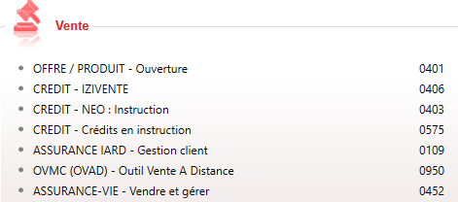
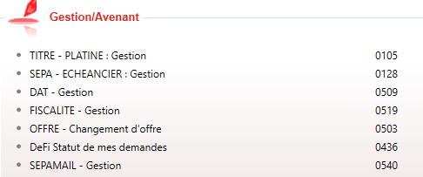
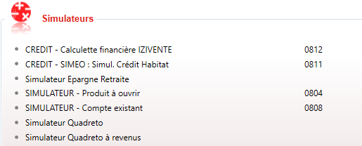

3. Nos moyens
Quels sont mes outils sur le poste de travail

Slide 36
3. Nos moyens
Les formations et accompagnements tout au long de l’année ainsi que nos outils d’aide à la vente.
Nos outils Epargne disponibles
NOS OUTILS
La Sélection de Fonds de la Caisse d’Epargne | Prendre connaissance de nos solutions d’épargne pour bénéficier de la diversité des opportunités des marchés financiers.
Barème tarifaire Assurance Vie 2021 | Ce document présente le schéma délégataire applicable aux marchés des particuliers et des professionnels en matière de remises commerciales ET gestes commerciaux.
ESPACE DEFI | Accéder à votre portail dédié à l'Epargne Financière.
 | Un seul point d'entrée pour toutes les infos sur l'Epargne Financière.
MYEAV | Accéder à votre Espace Assurance-Vie et Prévoyance
 | & y trouver tous les outils d'aide à la vente.
Espace OPCVM | Découvrir nos 4 familles de fonds : les produits d'allocation,
 | les produits actions à thématiques, les produits actions géographiques et les produits de taux.
Les liens utiles assurance vie
Tout revoir sur la fiscalité de l’assurance vie : ici
Comparateur de contrat : ici
Simulateurs décès et obsèques SECUR’Famille SECUR’Obsèques : ici
L’espace assurance vie sur la BAD DEI : ici

Slide 37
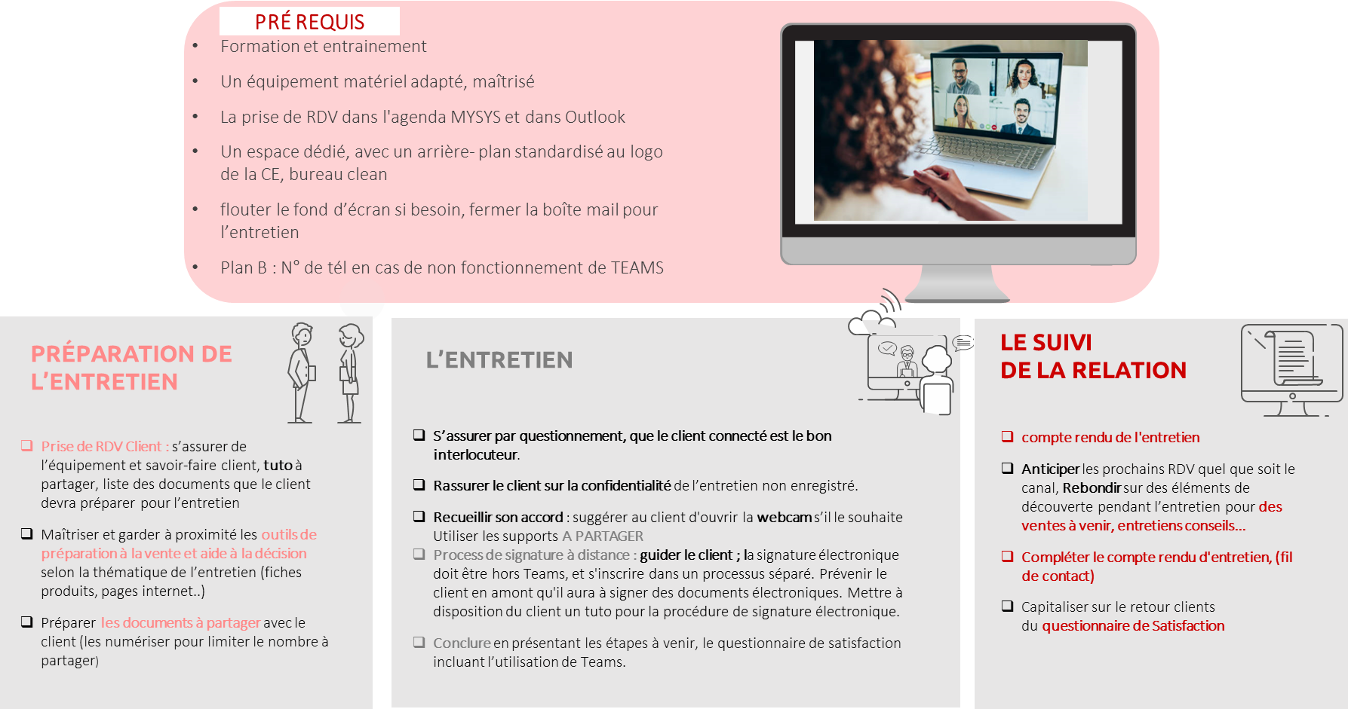
3. Nos moyens
Quelles sont les 3 étapes de préparation d’un RDV Visio avec un client

